Slide 1


Успешная практика межмуниципального взаимодействия на юго-востоке Архангельской области под единым брендом «Северное Трехречье»
Виткова Ольга Константиновна,
председатель комитета Архангельского областного Собрания депутатов
по культурной политике, образованию и науке

Slide 2
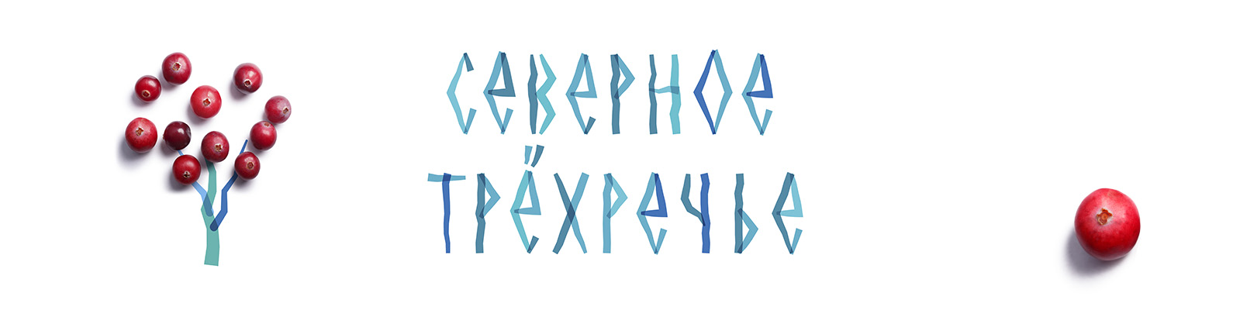

Slide 3
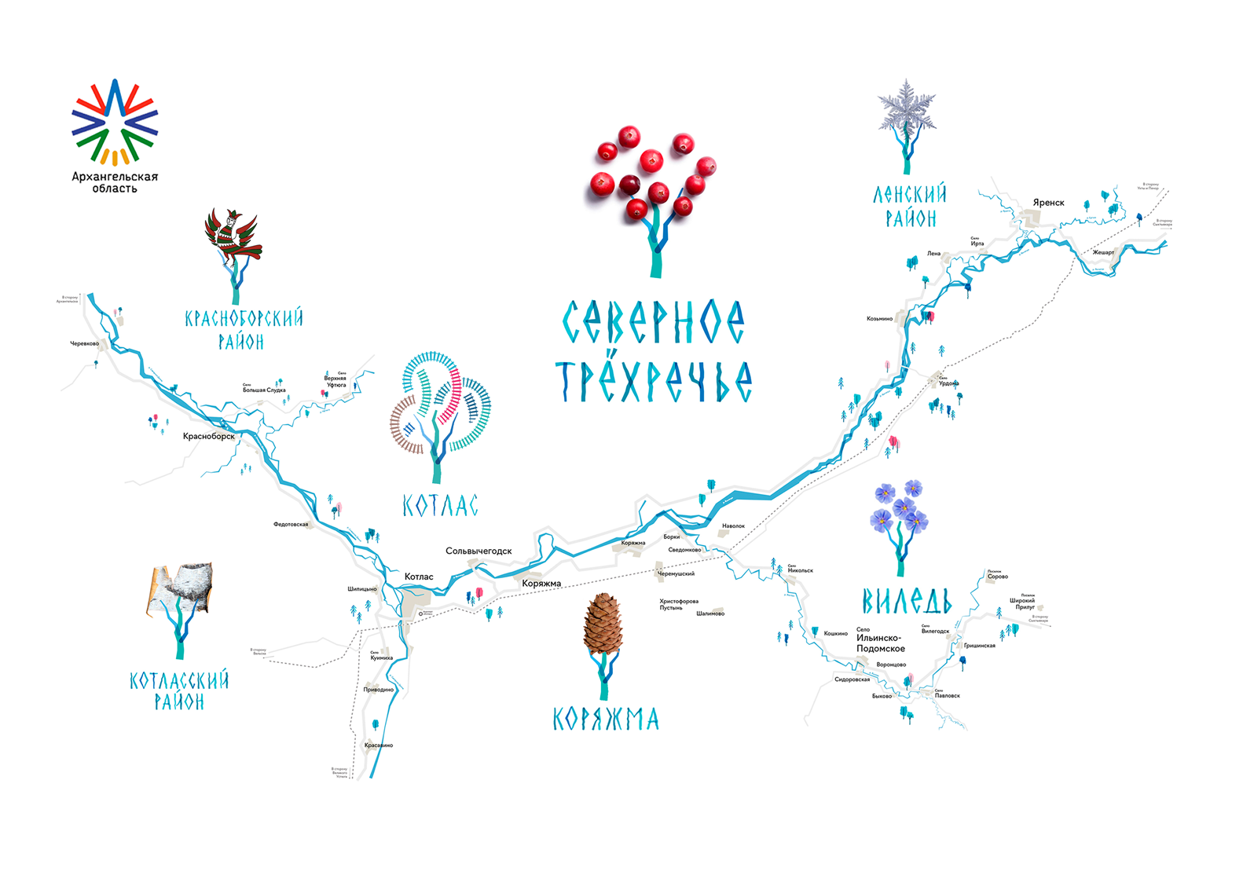

Slide 4
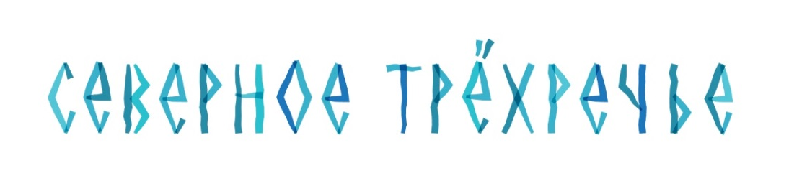
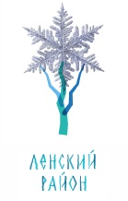


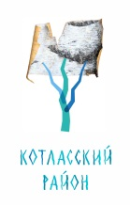

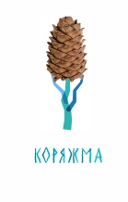
Ленский район — снежинка, ассоциативно ведущая к Матушке Зиме.
Красноборский район — птица Сирин, исполненная в традиционной технике знаменитой местной росписи.
Котлас — железные дороги, здесь пересекаются все пути Северного Трёхречья: автомобильные, железнодорожные и туристические.
Котласский район — береста, именно берестяными лодками знамениты эти места.
Вилегодский район — цветок льна, напоминающий о народных промыслах.
Коряжма — кедровый орех, его ядрышки на севере — «чистый изумруд».

Slide 5
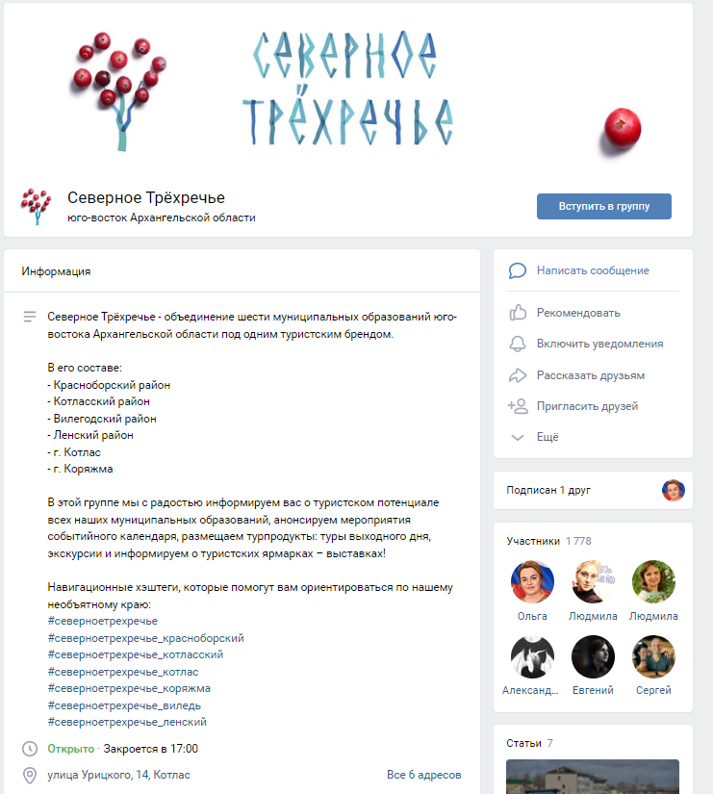
Внедрение «Северного Трёхречья»
в интернет-пространство
На 06.06.2022 подписчиков в группе
1 778 чел.

Slide 6
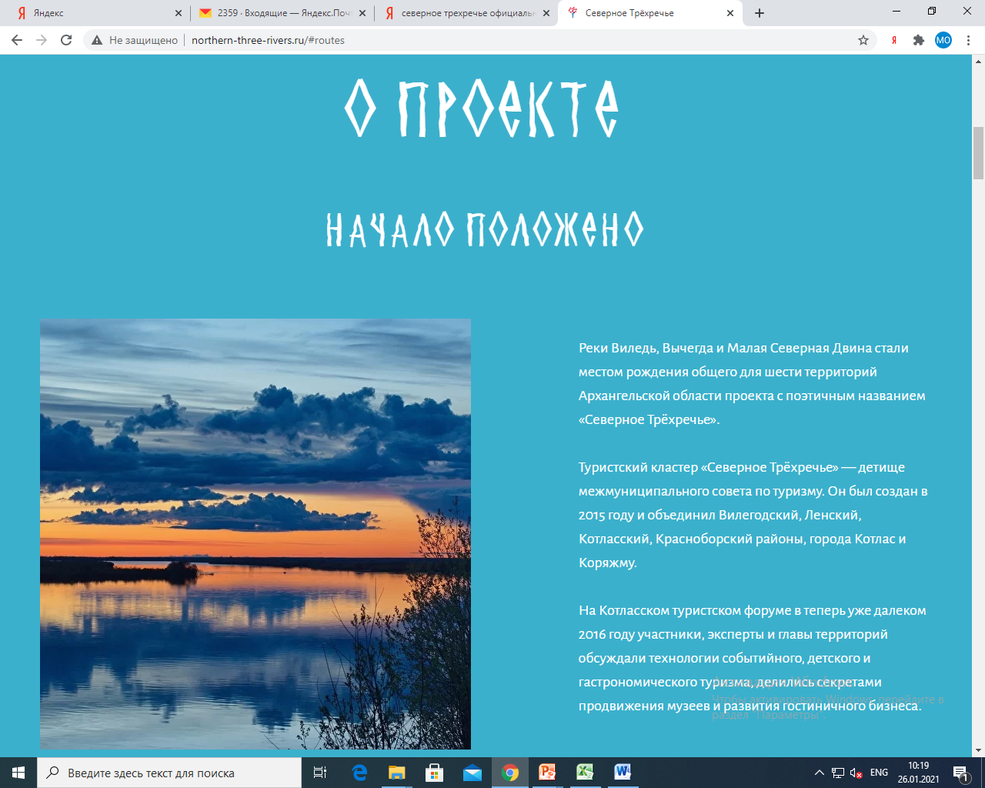
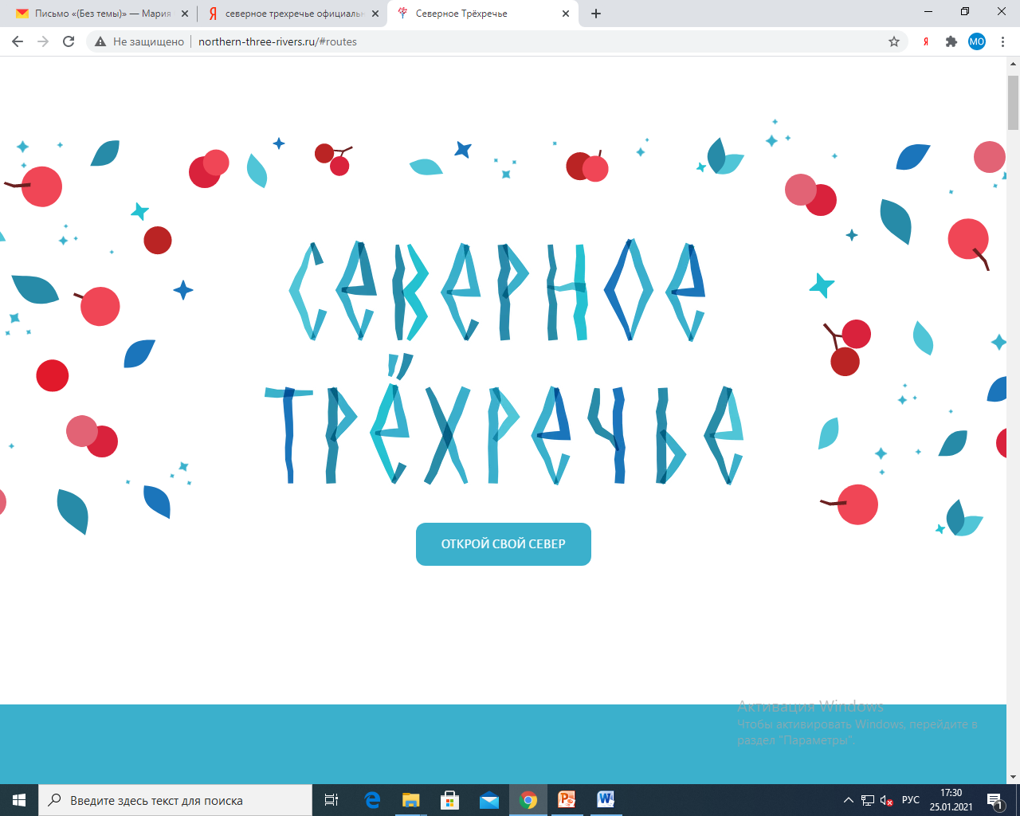
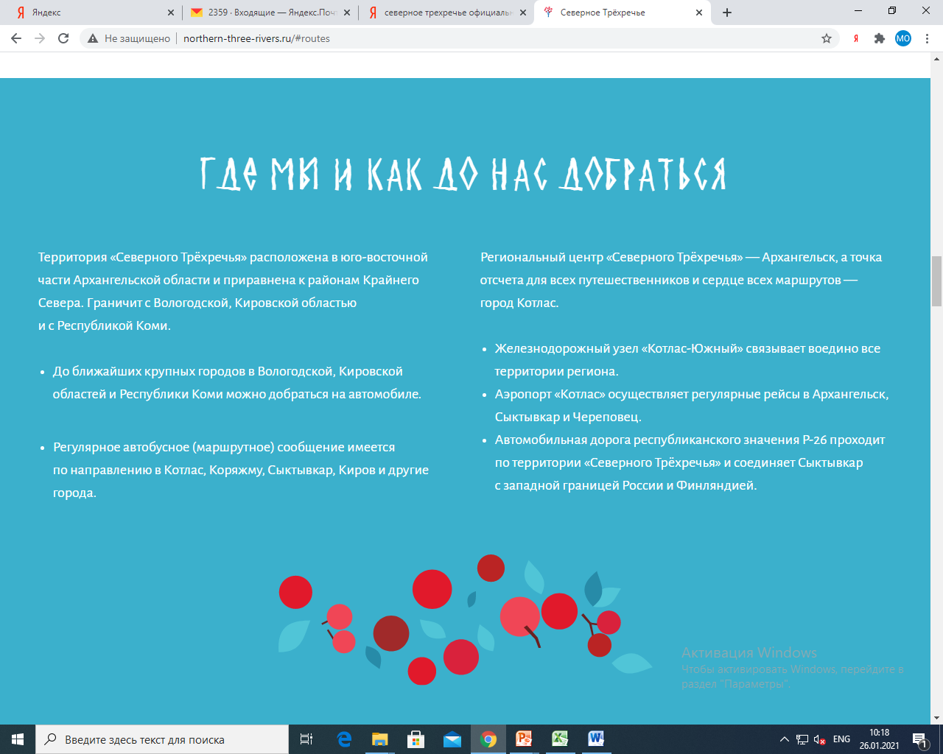
Официальный сайт
Северного Трехречья
http://northern-three-rivers.ru

Slide 7
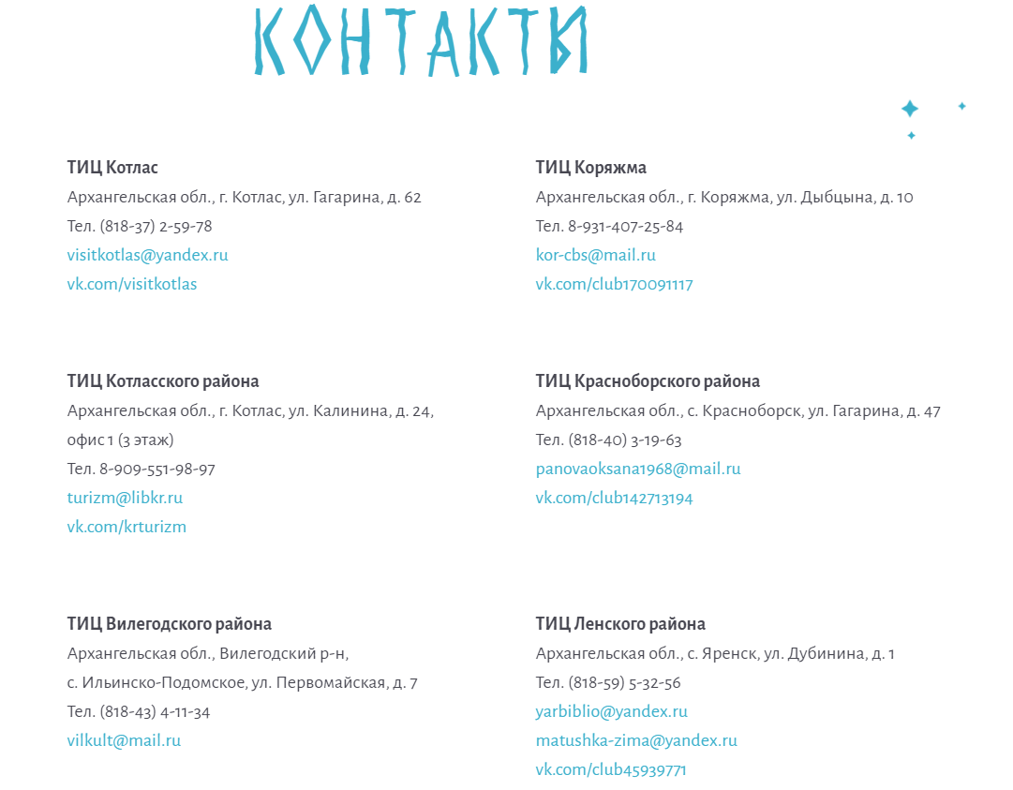

Slide 8
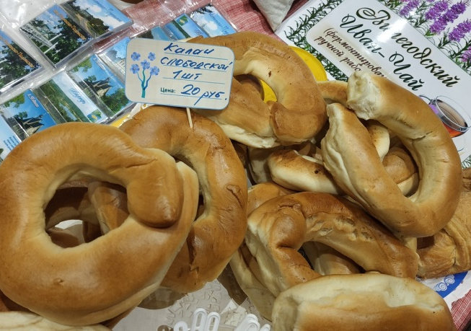
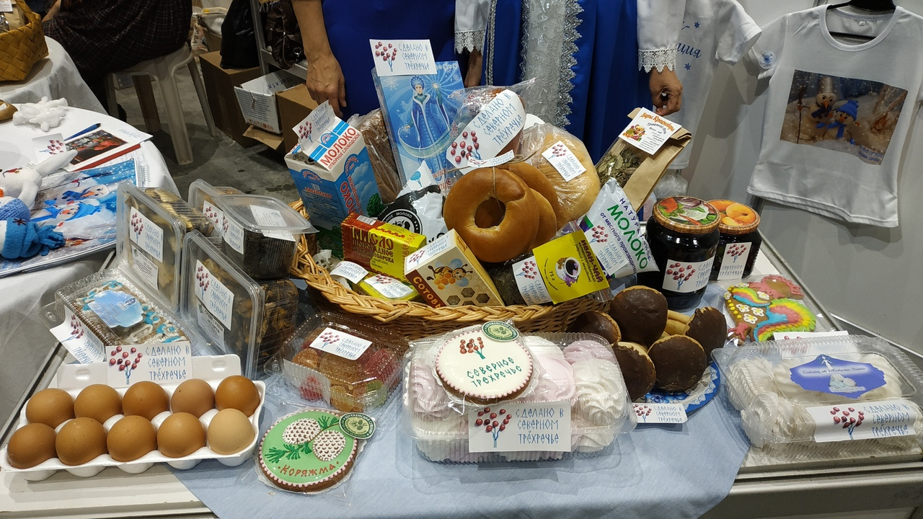
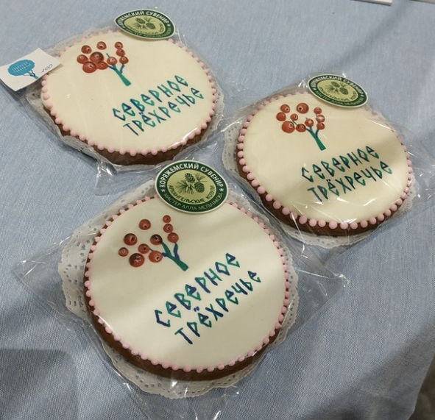
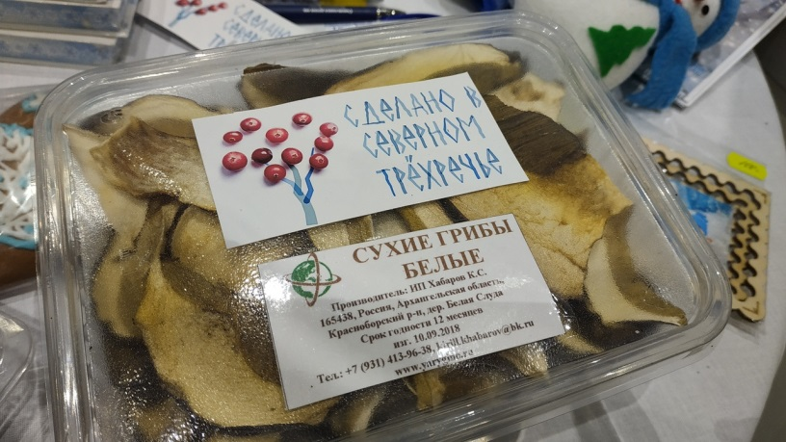
Внедрение фирменного стиля в упаковке продукции местных производителей «Северного Трёхречья»

Slide 9
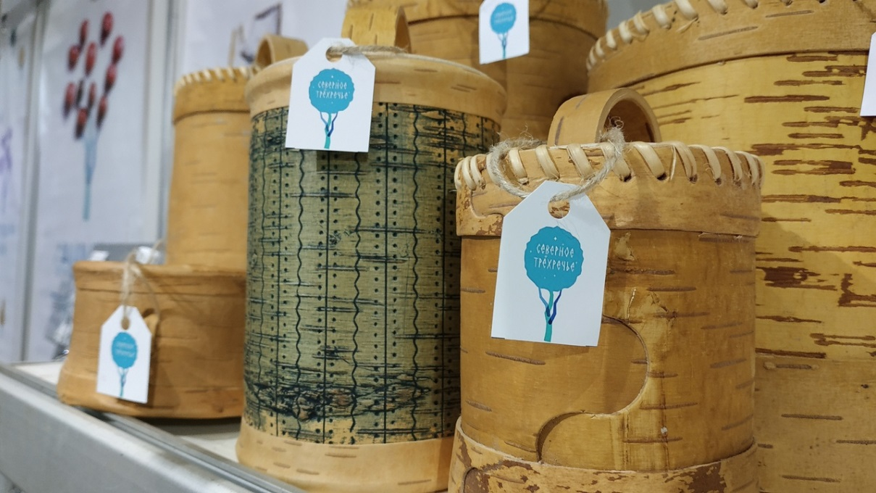
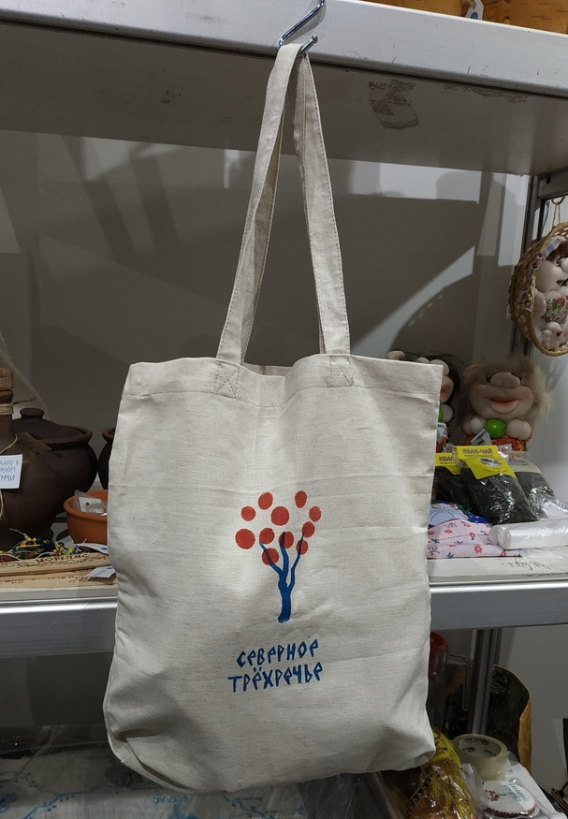
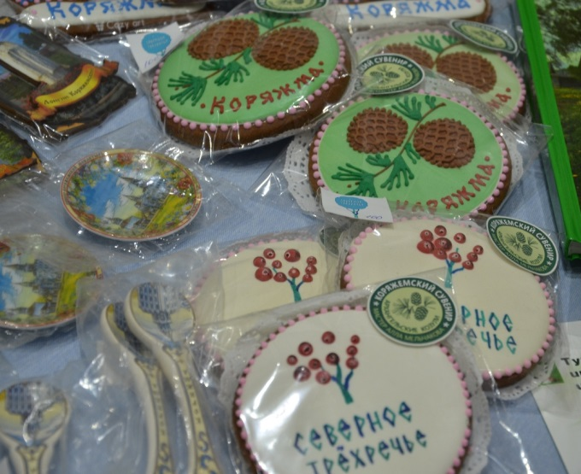
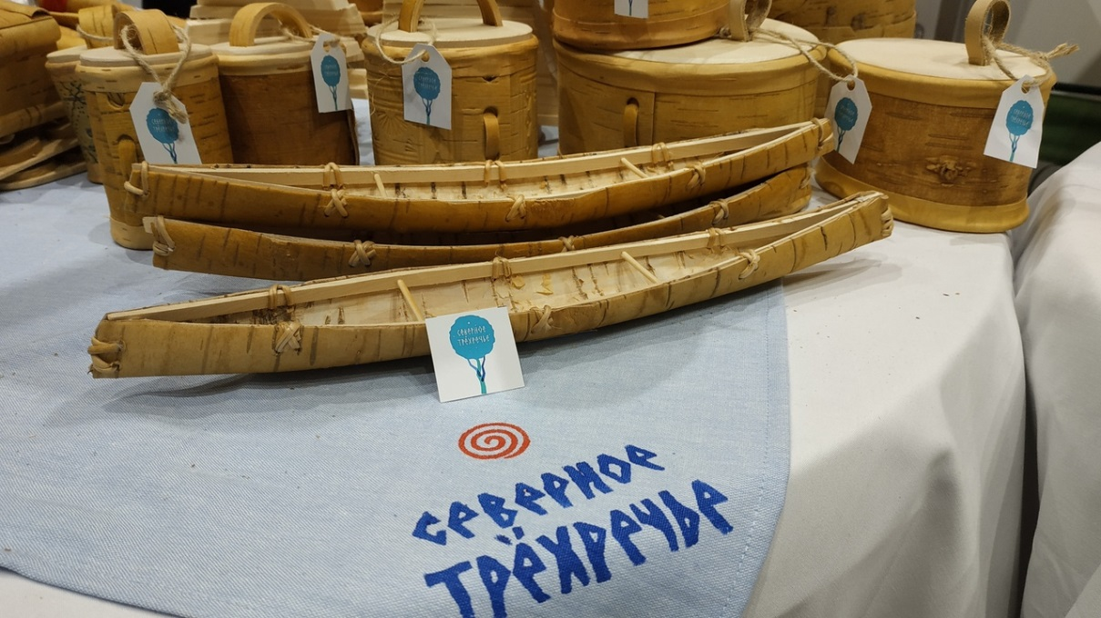
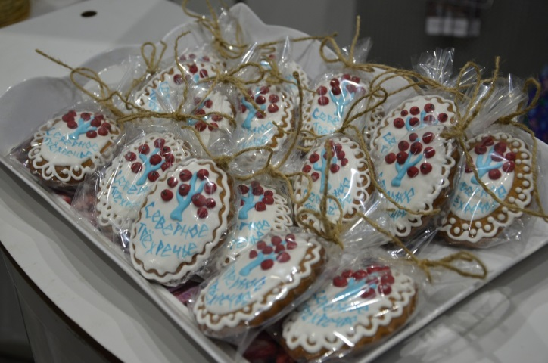
Создание сувенирной линейки «Северного Трёхречья»

Slide 10
Спасибо за внимание!

